Slide 1
Ｉ-Basho（いばしょ）ラボ
～明日も登校したくなる学校を目指してできること～
生徒指導の理解を深める編
宮城県総合教育センター 教育課題研究
生徒指導研究グループ
Notes:
Ｉ-Basho（いばしょラボ）～明日も登校したくなる学校を目指してできること～生徒指導の理解を深める編」を始めます。

Slide 2
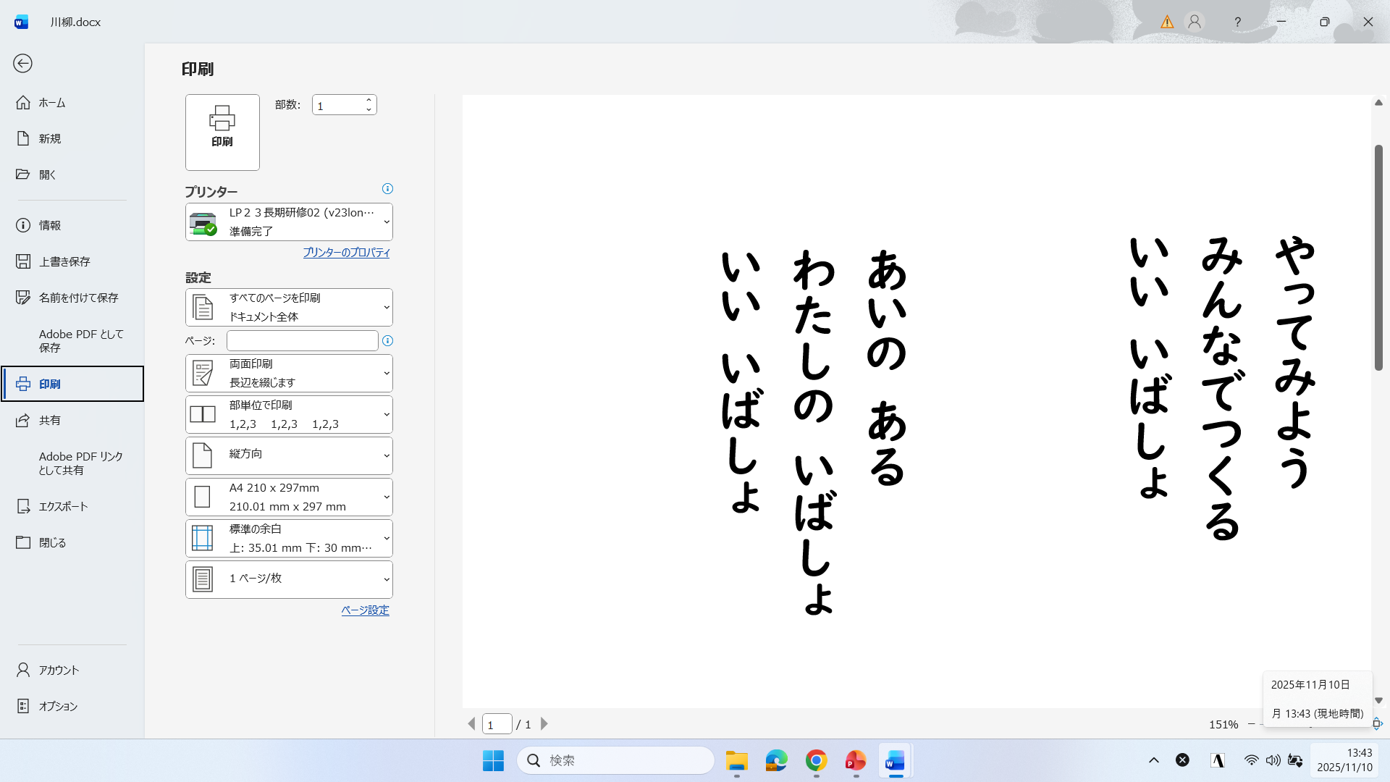

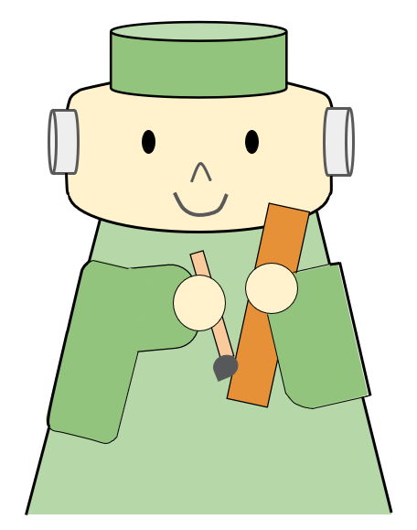
Ｉ-Basho（いばしょ）とは・・・
私の場所
Ｉ－Ｂａｓｈｏ
いい場所
愛のある場所
居場所
Ｂａｓｈｏロボ
２
Notes:
＜●はクリックするタイミングです。＞
まず始めに、居場所ラボでは、居場所をこのように表記し、●頭文字のＩに「私の」「いい」「愛のある」等の意味を込めています。そしてイメージキャラクターは「Ｂａｓｈｏロボ」です。
Ｂａｓｈｏロボが一句。●「愛のある 私の居場所 いい居場所」
明日も登校したくなる学校づくりに向けてＢａｓｈｏロボと一緒に考えていきましょう。

Slide 3
本研修会の目的
〇生徒指導について、理解を深めること。
3
Notes:
今回の目的は、「生徒指導について理解を深めること」です。

Slide 4
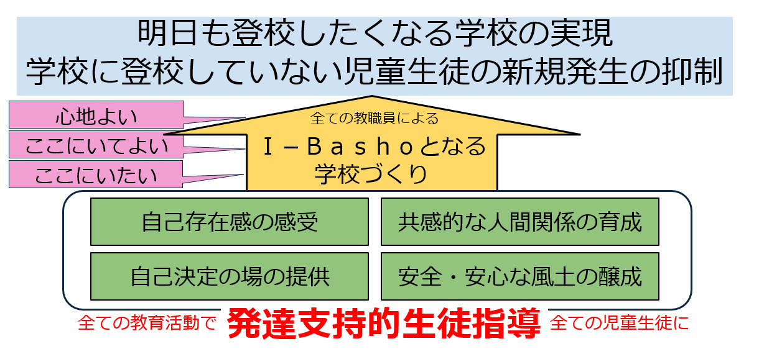
明日も登校したくなる学校の実現に向けて
4
Notes:
＜●はクリックするタイミングです。＞
こちらは、明日も登校したくなる学校の実現に向けて、共通理解を図りたい内容をまとめた全体図です。この図に沿って説明していきます。
●まず、なぜ、明日も登校したくなる学校の実現と、学校に登校していない児童生徒、いわゆる不登校の新規発生の抑制が必要なのかについてです。

Slide 5
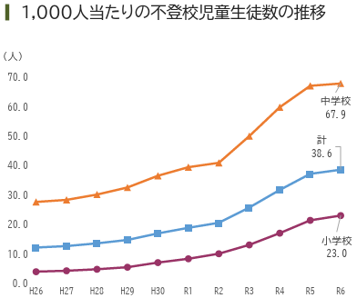
学校に登校していない児童生徒数の変化
引用：文部科学省 令和６年度 児童生徒の問題行動・不登校等生徒指導上の諸課題に関する調査結果の概要
5
Notes:
こちらは、平成26年度から令和６年度までの全国の学校に登校していない児童生徒数の推移を表したグラフです。
全国的にその数が増えていることが分かります。令和６年度の1,000人当たりの学校に登校していない児童生徒数は、平成26年度と比べると倍以上となっています。

Slide 6
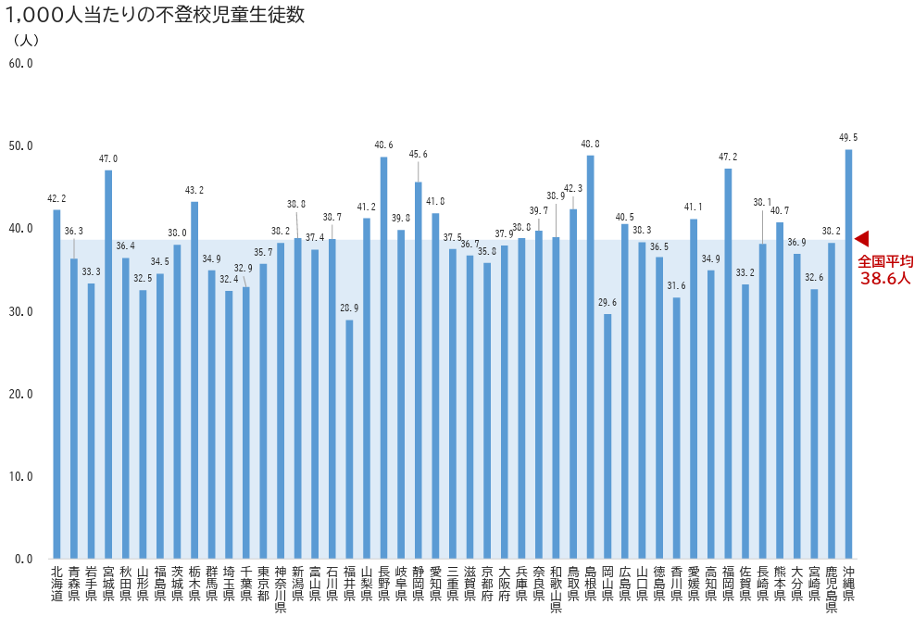
都道府県別学校に登校していない児童生徒数（1,000人当たり）
宮城県
47.0人
引用：文部科学省 令和６年度 児童生徒の問題行動・不登校等生徒指導上の諸課題に関する調査結果の概要
6
Notes:
都道府県別に見てみると、令和６年度の宮城県の1,000人当たりの学校に登校していない児童生徒数は、47.0人となっており、全国平均の38.6人を大きく上回っています。学校に登校していない児童生徒数の増加は、宮城県においても解決していくべき大きな課題であると言えます。

Slide 7
学校に登校していない児童生徒の新規発生の抑制の必要性について
平成30年度末
平成30年度当初
新規
1,081人
平成29年度末
復帰または卒業を上回る数の新規不登校児童生徒が発生している
1,802人
復帰又は
卒業
762人
継続
1,040人
1,040人
新たな不登校児童生徒を
生まない取組が重要
（仙台市を除く県内公立小中学校）
※平成29年度及び平成30年度「宮城県長期欠席状況調査」による
引用：令和３年８月 宮城県教育委員会 不登校児童生徒への支援の在り方について
7
Notes:
＜●はクリックするタイミングです。＞
学校に登校していない児童生徒数の減少に向けては、新規発生の抑制が重要だと言われています。こちらのグラフで説明します。
●平成29年度末から30年度に掛けて、学校に登校していない児童生徒数は、大きく減少することが分かります。これは、復帰または卒業によるものです。
それに対し、●平成30年度末で見てみると、減少した数を上回る「新規」の学校に登校していない児童生徒が発生し、総数が増えています。つまり、新規数を抑制できれば、学校に登校していない児童生徒数は減少していくことが分かります。

Slide 8
Ｉ-Basho（いばしょ）とは・・・
学校に登校していない児童生徒を新たに生まないためには
児童生徒が
「明日も登校したくなる学校」
とすることが大切
学校をこんな居場所に・・・
・児童生徒が心地よいと感じられる
・児童生徒がここにいてよいと思える
・児童生徒がここにいたいと思える
8
Notes:
では、学校に登校していない児童生徒を新たに生まないためにはどうしたらよいのでしょうか。
私たちは学校を「児童生徒が明日も登校したくなる学校」とすることが大切なのではないかと考えました。その実現のため、学校を児童生徒が「心地よいと感じられる」「ここにいてよいと思える」「ここにいたいと思える」居場所とすることが必要です。

Slide 9
明日も登校したくなる学校の実現に向けて
9
Notes:
（赤枠が出てから）では、児童生徒にとって居場所となる学校はどのようなものなのでしょうか。各種調査を基に説明していきます。

Slide 10
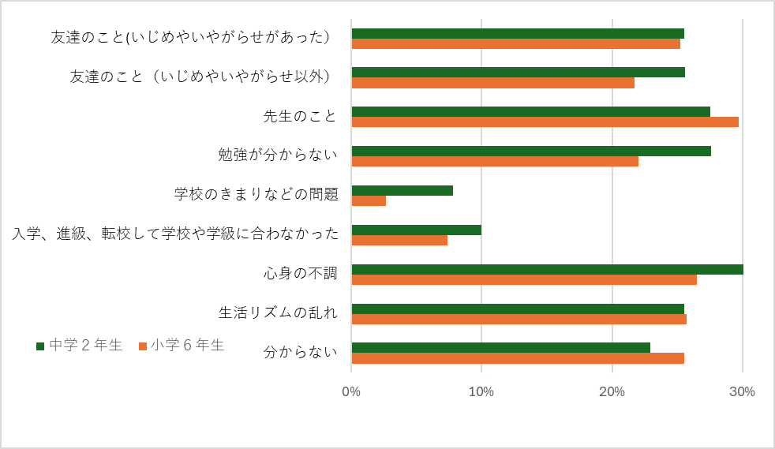
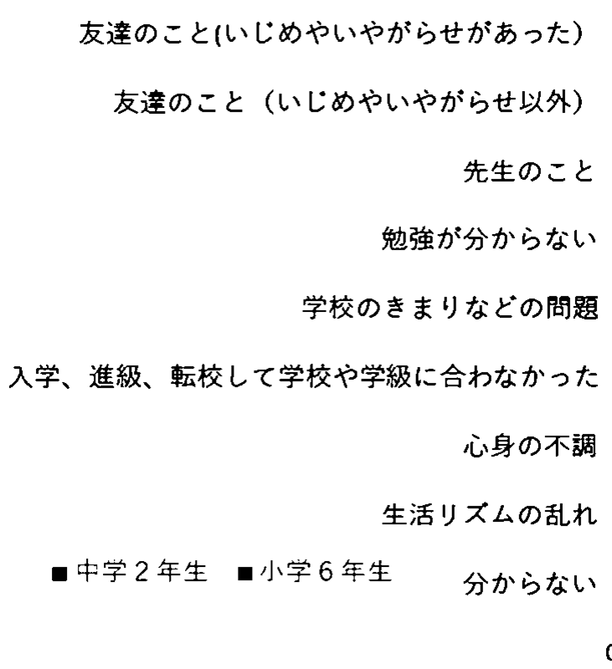
学校に登校していない児童生徒の要因について（先行調査）
あなたが一番最初に学校に行きづらい、休みたいと感じ始めたきっかけは何でしたか。（複数回答）
10
引用：文部科学省 不登校児童生徒の実態把握に関する調査報告書（令和３年10月）
Notes:
まず、児童生徒の「学校から足が遠のく要因」を見ていきます。
こちらは、令和３年10月に発表された調査の、「一番最初に学校に行きづらい、休みたいと感じ始めたきっかけ」、いわゆる「きっかけ要因」に関する回答結果です。こちらを見ると、何か一つの要因に偏ることなく、多岐にわたっていることが分かります。

Slide 11
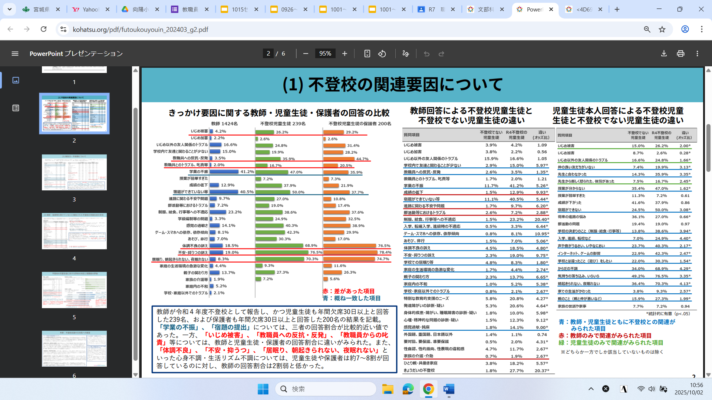
学校に登校していない児童生徒の要因について（先行調査）
いじめ
教職員に
関すること
心身の不調
11
11
引用：子どもの発達科学研究所、子どものこころの発達研究センター 不登校の要因分析に関する調査研究報告書（令和６年３月）
Notes:
＜●はクリックするタイミングです。＞
令和６年３月に発表された調査では、きっかけ要因に関する教師、児童生徒、保護者の回答を比較しています。「学業の不振」や「宿題の未提出」は三者の回答が近い値となりましたが、●「いじめ」「教職員に関すること」「心身の不調」等に関するきっかけ要因については、教師と児童生徒・保護者間にかい離が見られ、教職員が全てのきっかけ要因について把握できている訳ではないということが分かります。

Slide 12
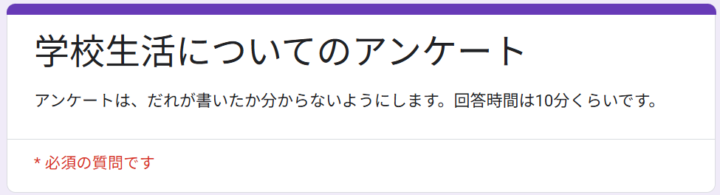
研修員所属校の児童生徒対象の意識調査から
アンケート名：「学校生活についてのアンケート」
実施時期 ：令和７年10月３日～17日
実施対象 ：県内の児童生徒607名（小・中・高、各１校）
Ｑ．学校に毎日行きたいと思いますか
「そう思う」「どちらかというとそう思う」
「どちらかというとそう思わない」「そう思わない」から１つ選択
⇒学校に行きたいときやその理由／行きたくないときやその理由
（自由記述で回答）
12
Notes:
では、宮城県内の児童生徒はどうなのでしょうか。県内の小中高各１校、計607名の児童生徒対象に「学校生活についてのアンケート」を実施しました。
その中で「学校に毎日行きたいと思いますか」という質問に対し、４つの選択肢から一つを回答してもらったもの、さらに、選択肢ごとに学校に行きたいときやその理由、行きたくないときやその理由について、自由記述で回答してもらったものについて紹介します。

Slide 13
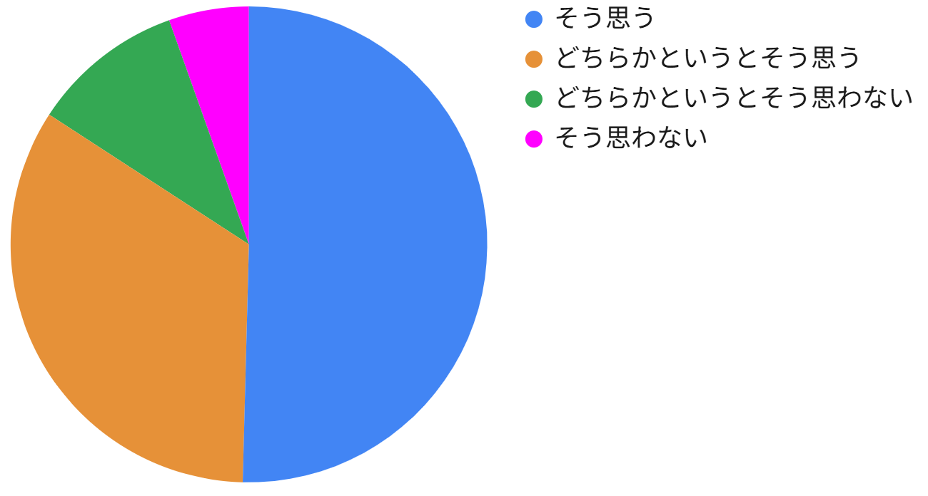
Ｑ. 学校に毎日行きたいと思いますか
そう思わない
33人 5.4%
どちらかというとそう思わない
63人 10.4%
どちらか
というとそう思う
205人 33.8%
そう思う
306人 50.4%
ここで動画を１分間停止してください。
回答者：
児童生徒607人
13
Notes:
＜●はクリックするタイミングです。＞
こちらは、「学校に毎日行きたいと思いますか」の回答結果です。
肯定的に捉えている児童生徒は全体の84.2％で、511人となります。反対に否定的な回答をした児童生徒は全体の15.8％の96人になります。
この結果について、先生方はどのように感じますか。ここで動画を１分間停止して考えてみましょう。
学校全体やグループでご覧の方は、他の先生方と感想を共有してみましょう。●
（１分間停止後）
●肯定的な回答に着目した感想、否定的な回答に着目した感想、どちらもあったかと思います。

Slide 14
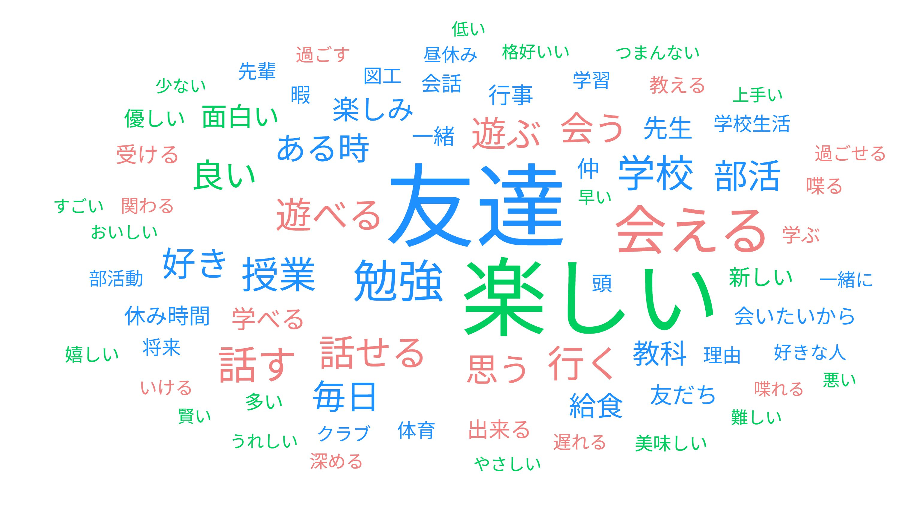
ここで動画を１分間停止してください。
Ｑ. 学校に行きたい時やその理由
「学校に毎日行きたいと思いますか」の問いに「そう思う」「どちらかというとそう
思う」「どちらかというとそう思わない」と回答した児童生徒（574人）
テキストマイニングを
用いて作成
14
Notes:
＜●はクリックするタイミングです。＞
こちらは、「学校に毎日行きたいと思いますか」の問いに「そう思う」「どちらかというとそう思う」「どちらかというとそう思わない」と回答した児童生徒が、自由記述で回答した「学校に行きたい時やその理由」を、可視化して捉えやすくするためにテキストマイニングしたものです。
それでは、ここで動画を１分間停止して、この結果を見た感想を考えたり共有したりしてください。●
（１分間停止後）
●「友達」や「楽しい」といった目立つ言葉に着目した感想、その他気になる言葉に着目した感想等、様々な感想があったと思います。

Slide 15
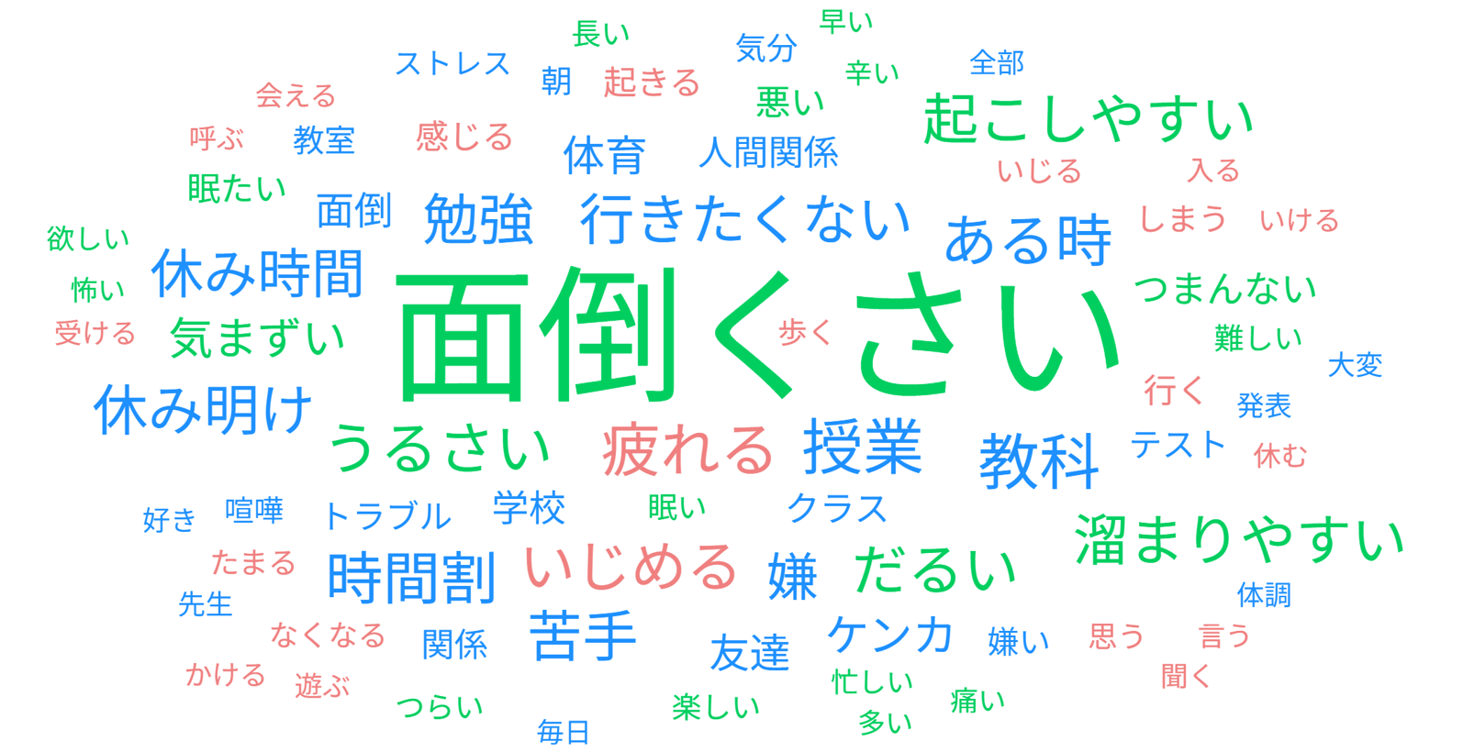
ここで動画を１分間停止してください。
Ｑ. 学校に行きたくない時やその理由
「学校に毎日行きたいと思いますか」の問いに「どちらかというとそう思う」「どち
らかというとそう思わない」「そう思わない」と回答した児童生徒（301人）
テキストマイニングを
用いて作成
15
Notes:
＜●はクリックするタイミングです。＞
こちらは、「どちらかというとそう思う」「どちらかというとそう思わない」「そう思わない」と回答した児童生徒の「学校に行きたくない時やその理由」をテキストマイニングした図です。
前のスライドと同様に、ここで動画を１分間停止して、この結果を見た感想を考えたり共有したりしてください。●
（１分間停止後）
●ここでは、「面倒くさい」に着目された先生方が多かったと思います。
「面倒くさい」という言葉から否定的な意味を捉えがちですが、自分の気持ちをうまく言語化できずに「面倒」の一言でまとめてしまう場合があるとも言われています。「面倒くさい」が子供たちから出ている時は、じっくり話を聞いてあげるサインかもしれませんね。

Slide 16
要因から求められる働き掛けについて
きっかけ要因は多岐にわたる
要因の全てを教職員が把握できているとは限らない
全ての教育活動において、
全ての児童生徒に対する働き掛けが求められる
16
Notes:
実際に児童生徒意識調査の結果をご覧になっていかがでしたか。児童生徒が登校したくなくなる「きっかけ要因」は多岐にわたり、その要因の全てを教職員が把握することは難しいということを実感していただけたのではないかと思います。また、児童生徒の実態については、今後時代の変化とともにより多様化していくことも考えられます。児童生徒にとって居場所となる学校づくりの実現に向けては、学校に行きたくなくなる要因１件１件に対する事後的かつ個別の対応にのみ注力するのではなく、全ての教育活動において、全ての児童生徒に対する働き掛けを充実させ、児童生徒の発達を支えていくことが大切になってくるのではないかと考えます。

Slide 17
明日も登校したくなる学校の実現に向けて
17
Notes:
＜●はクリックするタイミングです。＞
それでは、●全ての教育活動で全ての児童生徒に行う「発達支持的生徒指導」について説明します。

Slide 18
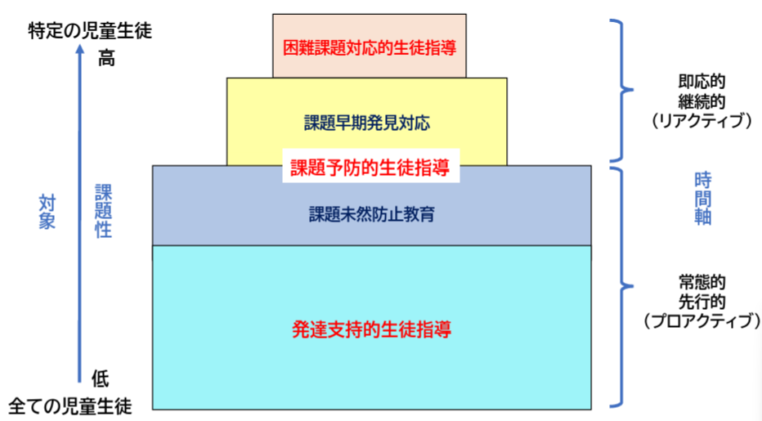
生徒指導提要より
生徒指導提要
第１章 生徒指導の基礎 1.2 生徒指導の構造 より
特定の課題を意識することなく、全ての児童生徒を対象に、学校教育の目標の実現に向けて、教育課程内外の全ての教育活動において求められる基盤
発達支持的生徒指導
18
Notes:
＜●はクリックするタイミングです。＞
こちらは生徒指導提要の中に示されている、生徒指導の重層的支援構造と言われるものです。２軸３類４層に分かれている一番下の層が発達支持的生徒指導に当たります。
●特定の児童生徒を対象とする上２層と違い、全ての児童生徒を対象とすること、特定の課題の未然防止を目的とする３層目と違い、全ての教育活動の中で取り組むこととなっています。生徒指導の基盤となるものとして、層を厚く表現していることからもその重要性が強調されています。
しかし、その発達支持的生徒指導を実践するために、何をすれば良いかイメージが湧かないという先生方もいらっしゃるかもしれません。

Slide 19
生徒指導実践上の四つの視点
① 自己存在感の感受
・自分も一人の人間として大切にされていると実感できる。
② 共感的な人間関係の育成
・認め合い、励まし合い、支え合える学習集団に変えていく。
③ 自己決定の場の提供
・自ら考え、選択し、決定する、発表する、制作する等の体験の場を提供する。
④ 安全・安心な風土の醸成
・個性や多様性を認め合い、安心して授業や学校生活を送れるようにする。
19
Notes:
そこで、発達支持的生徒指導を実践していただくに当たり、意識していただきたい「生徒指導実践上の四つの視点」を紹介します。
自己存在感の感受は、自分も１人の人間として大切にされていると実感できること。
共感的な人間関係の育成は、認め合い、励まし合い、支え合える学習集団へ変えていくこと。
自己決定の場の提供は、自ら考え、選択し、決定する、発表する、制作する等の体験の場を提供すること。
安全・安心な風土の醸成は、個性や多様性を認め合い、安心して授業や学校生活を送れるようにすること。 を指しています。
この四つの視点を意識することで、発達支持的生徒指導の働き掛けを具体的にイメージできるのではないかと考えます。
実践に当たっては、一つの視点に注力するのではなく、児童生徒の実態を踏まえ、教職員が意図をもって実行していくことが求められます。
全ての教育活動において、全ての児童生徒の発達をねらった意図的な働き掛けを充実させていくことが、児童生徒にとって居場所となる学校づくりへとつながります。

Slide 20
明日も登校したくなる学校の実現に向けて
20
Notes:
これまでのまとめです。
生徒指導実践上の四つの視点を意識した発達支持的生徒指導の充実が、児童生徒にとって居場所となる学校づくりとなり、明日も登校したくなる学校の実現と、学校に登校していない児童生徒の新規発生の抑制につながります。

Slide 21
Ｉ-Basho（いばしょ）ラボ
ご覧いただきありがとうございました。
21
21
Notes:
＜●はクリックするタイミングです。＞
もう一本の動画「子供たちの発達を支える編」では、ここまでの内容を踏まえ、具体的な取組を考えることができるようになっています。是非、そちらもご覧ください。本日はありがとうございました。それでは、Bashoロボが最後に一句●「やってみよう みんなでつくる いいいばしょ」

